Slide 1
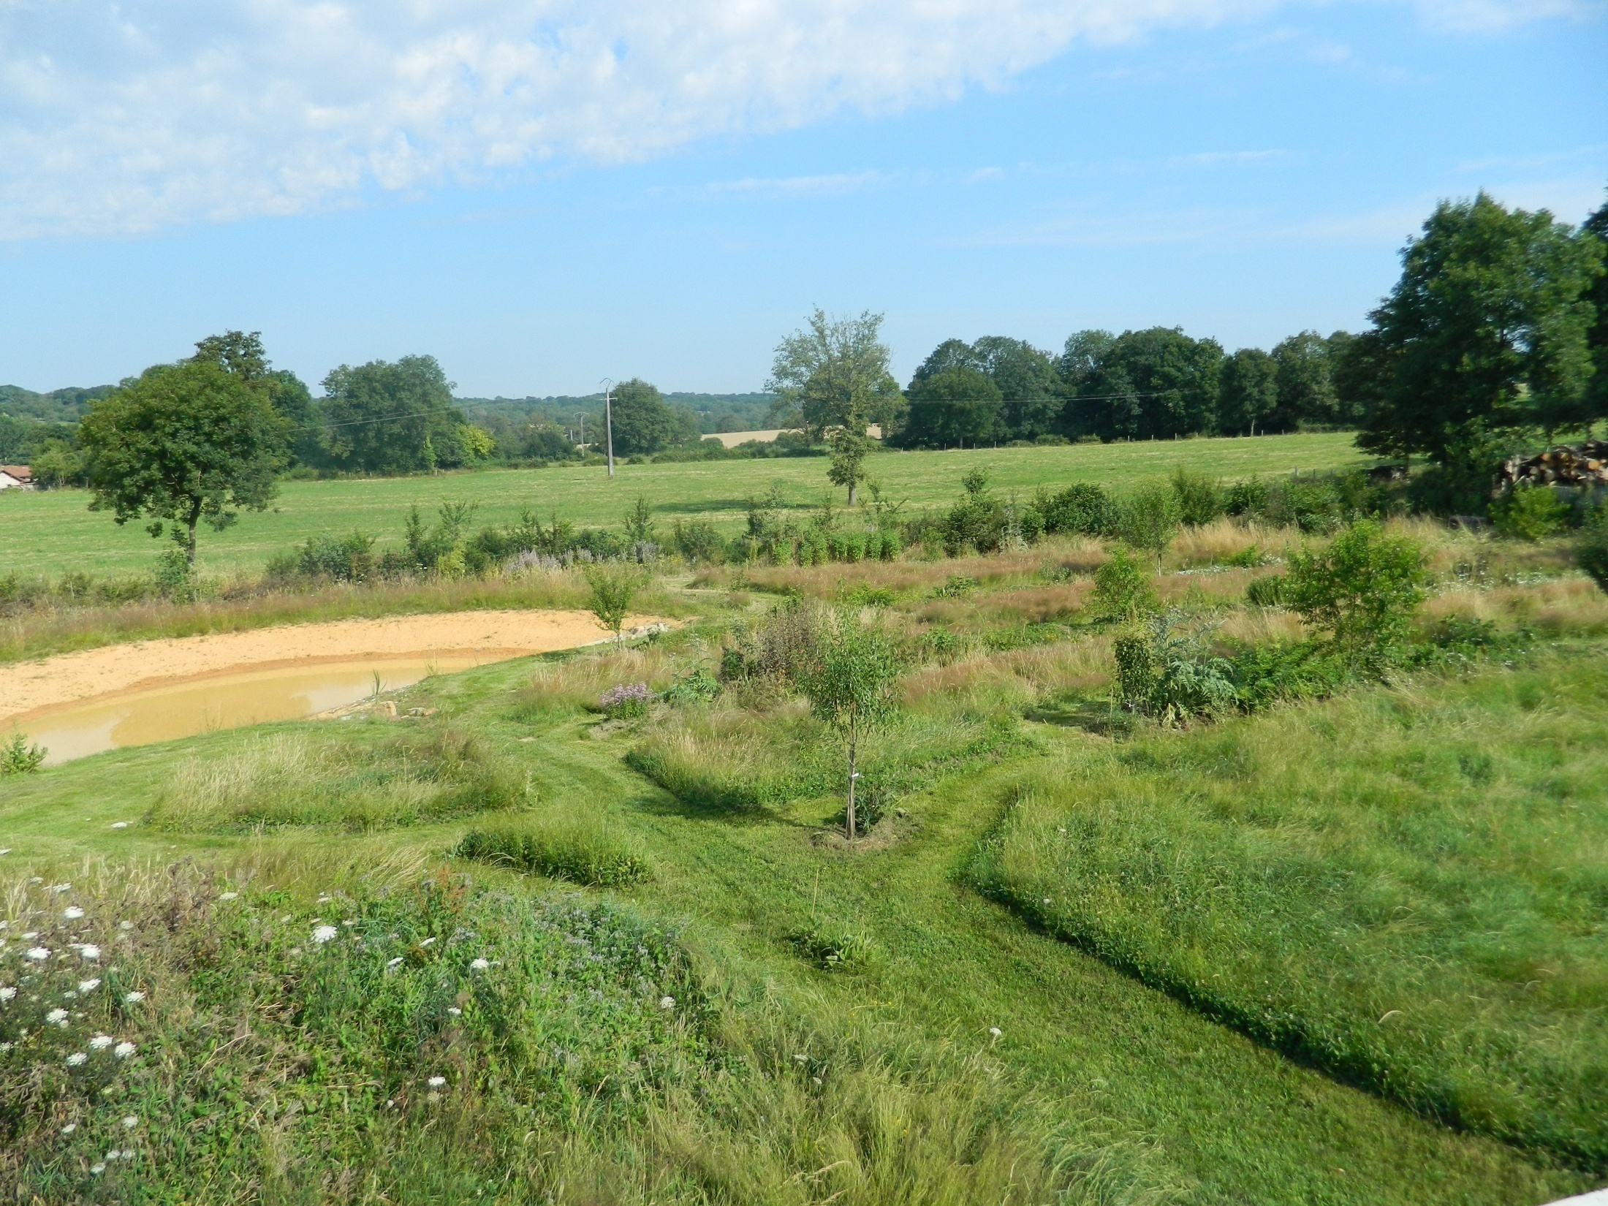
Le Jardin du Curé
Nature & Diversité
Notes:
L’Homme et l’Ecologie
La pensée actuelle de notre civilisation concernant la nature est en réalité assez déroutante. On parle d’environnement comme si il y avait, nous les hommes d’un côté et la nature de l’autre. Comment pouvons nous osez imaginer un seconde que nous ne sommes pas partie intégrante de la nature ? Que serions nous alors ? Des extra-terrestre?
Les perturbations et les à coup dans le moteur capitaliste ne sont que des preuves que c’est bien de dame nature que nous dépendons et que nous sommes bien peu de chose. Et sans la nature (notre environnement) comme diront certains, nous ne sommes rien, nous n’existons pas…..
Ce petit préambule pour tenter d’embrasser l’intérêt des entreprises qui comme la nôtre qui ont pour vocation de rapprocher l’humain de sa source.

Slide 2
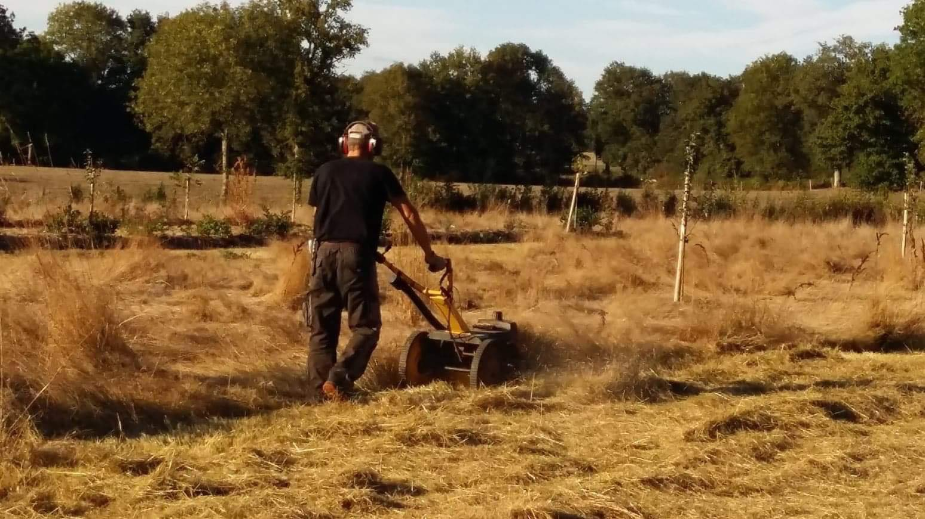
L’Homme et l’Ecologie
En préambule tentons de rapprocher l’humain de sa Source.
Notre approche actuelle de la nature est en réalité assez déroutante. On parle « d’environnement » comme si l’Homme était étranger au reste du monde vivant.
Les perturbations climatiques, les peurs quant à nos ressources énergétiques ne sont que des preuves qu’il s’agit d’une interdépendance constante avec dame nature.
Ainsi, les désastres écologiques présents et à venir sont le reflet d’un dérèglement au niveau humain , et puisque la nature elle-même est cycle de vie, l’humain ne peut s’épanouir que dans un contexte naturel sain.
C’est pourquoi parler de la sauvegarde de l’environnement comme d’un sujet ordinaire est une idée sans conscience. Nous devrions plutôt parler de la sauvegarde de l’Homme car c’est bien lui qui court le plus grand péril!

Slide 3
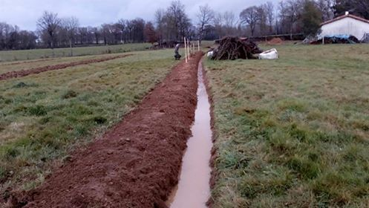
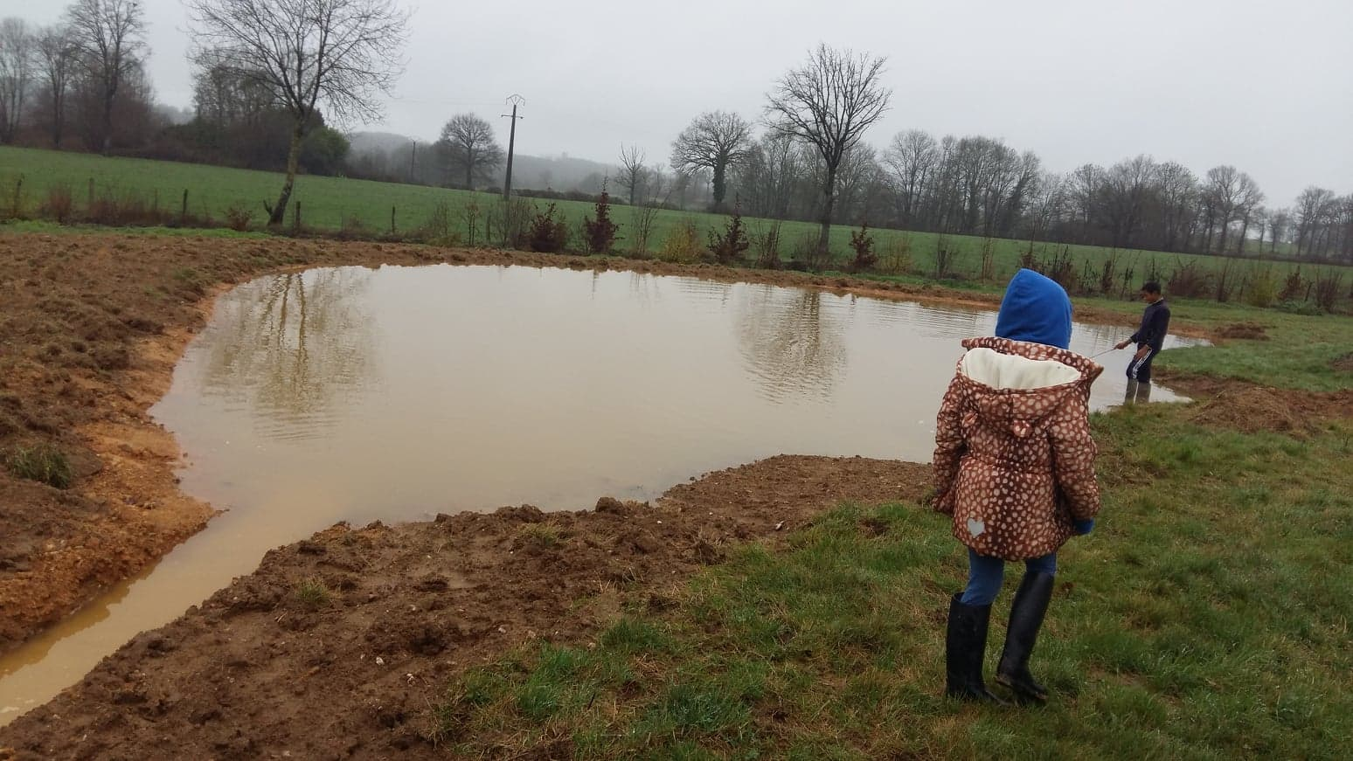
Nos actions
Gestion et préservation des ressources et en particulier de l’eau.
Agroforesterie et acclimatation d’espèces adaptées au changement.

Slide 4
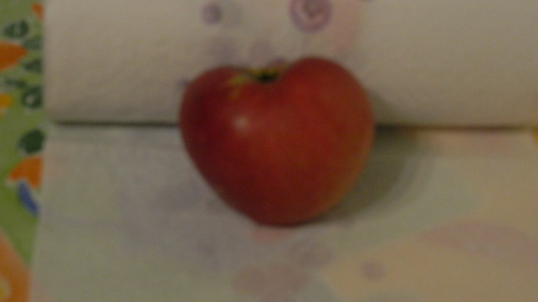
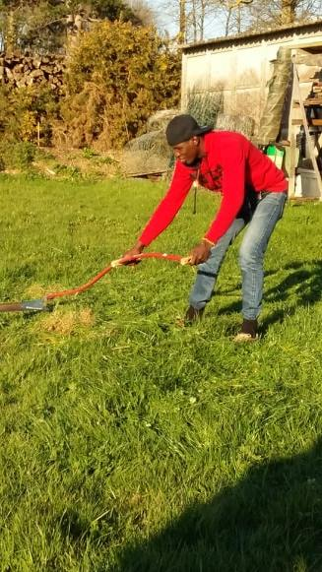
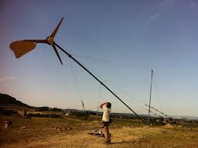
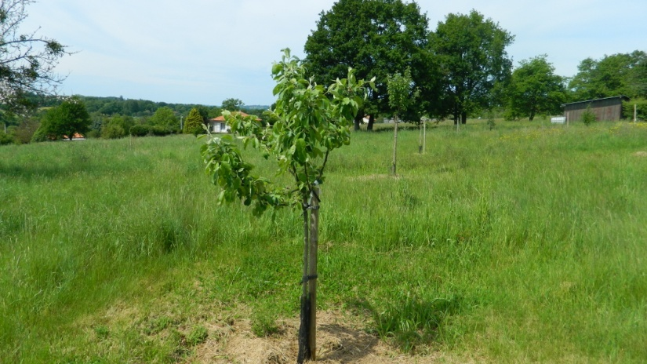
Sauvegarde de variétés fruitières anciennes et locales: greffe, reconnaissance et entretien du conservatoire. (déjà 30 variétés de pommes)
Maintien et pratique des savoirs faire et techniques anciennes et nouvelles en vue de la sobriété énergétique: usage et entretien de la faux, fabrication de manches, menuiserie, vannerie, ateliers « low-technologies ».

Slide 5
Accueil et sensibilisation du public et des scolaires: Découverte, expérimentation, formation, partage, vente….

Slide 6
Notre lieu
La Conception: le design est la clef du bon fonctionnement de tout écosystème cultivé. L’objectif étant de s’aider des phénomènes naturels pour multiplier les interrelations bénéfiques.
La Réalisation: la phase de réalisation nécessite une adaptation pointue au contexte dans lequel on se trouve. Ce qui peut entrainer l’adaptation du plan de départ.

Slide 7
Nos objectifs:
Réalisations à court terme:
Finir la partie agroforestière du système:
- La grande baissière de rétention du point bas.
Le système de recyclage des eaux usées par phyto-épuration et retour à la mare principale.
Densification de la canopée et des zones plantées.
Clôture pour le parcours ovin-caprins
Affichage et fléchage pour visites.
Réalisations à long terme:
-Un bûcher-Abri pour bois et animaux qui portera des panneaux photovoltaiques. (3 fonctions)
Autoécoconstruction d’un studio d’acceuil de Woofers (stagiaires)
d’une case bois, argile et bardots pour la formation, conférences et ateliers.
Pose d’une éolienne (particulier)pour l’électricité (10 m de haut selon la loi)
Pose d’une pompe manuelle pour puisage de l’eau.
Sensibilisation, promotion et formation:
Nous souhaitons diffuser plusieurs degrés d’informations selon la demande et les besoins du public accueilli (âge, profession, projets envisagés).
L’intérêt étant également d’avoir un Lieu de proximité dédié à la sensibilisation des scolaires avec possibilité d’atelier d’expérimentation.
Enfin, pour ceux qui souhaitent approfondir leurs connaissances pour une application agricole plus économe en ressources et respectueuse de la vie , nous proposerons des formations pointues avec des intervenants expérimentés.

Slide 8
Mentions légales de l’Association
151^{ième} année – N° 31 en date du Samedi 3 août 2019

Slide 9
En conclusion, Le jardin du Curé se veut d’être un Lieu citoyen, d’expérimentation et de partage. Il vise à inspirer, initier et développer les nouveaux départs nécessaires pour harmoniser l’équilibre entre l’homme et la nature.

